Slide 1
웹 브라우저
Notes:
인터넷 웹페이지를 볼 수 있게 해주는 프로그램.

Slide 2

Notes:
여기에 웹이 붙어서 웹 페이지를 둘러볼 수 있게 해주는 프로그램을 웹 브라우져

Slide 3

Notes:
크롬, 인터넷 익스플로, 파이어폭스, 사파리, 오페라 등

Slide 4

Notes:
요즘잘안쓰죠

Slide 5
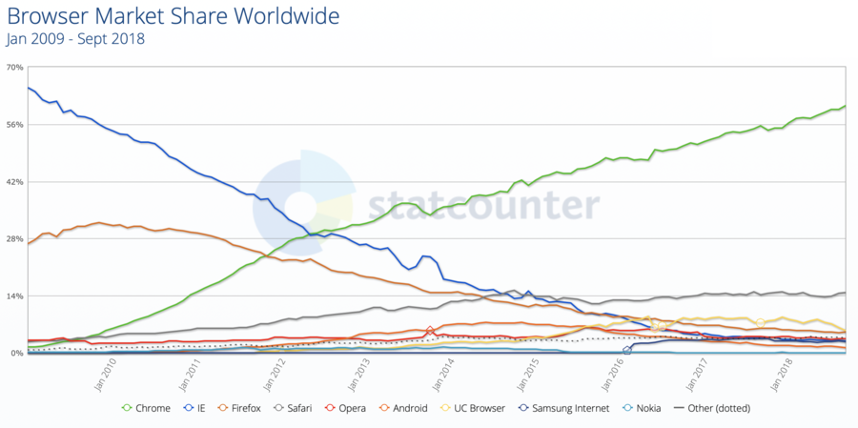
Notes:
보시면 쭉쭉 내려갑니다 대체 왜 이렇게 됐을까요

Slide 6
1989년
1993년
1994년
1998년
2007년
2008년
2010년
2011년
2015년
Notes:
웹브라우저의 역사가쭉있습니다.
진짜간단하게볼게용

Slide 7
1989년
1993년
1994년
1998년
2007년
2008년
2010년
2011년
2015년

Slide 8



1989년
영국
1993년
1994년
1998년
2007년
2008년
2010년
2011년
2015년
Notes:
그중에 이제 전 웹브라우저 역사의 시작점을 살펴볼것입니다.
CERN이라는 회사가있습니다
CERN의 연구원들은 각자 실험데이터를 저장하고 공유하는데 서로 연구정보 얻는것이 힘들었다. 그리고 회사 내 인사이동이 많아지고 서류도 자주 분실됩니다.
그렇게 정보 공유가 어려워지자 전화를 걸어 서류를 받는게 더 쉬운상황이었습니다.

Slide 9

1989년
영국
하이퍼 텍스트 프로젝트
1993년
1994년
1998년
2007년
2008년
2010년
2011년
2015년
Notes:
Tim Berners-Lee는 하이퍼 텍스트 프로젝트라는 걸 시작합니다/
이는 자료들을 컴퓨터에 저장해 직원 정보에 바로 접근할 수 있게 합니다 성곡적으로요.
회사에서 시작하는데 너무 편리해서 / 전세계에서 사용한다면 어떨까라는 생각을 합니다

Slide 10
1989년
영국
하이퍼 텍스트 프로젝트
1993년
HTTP
1994년
1998년
2007년
WWW 프로젝트
2008년
2010년
2011년
2015년
Notes:
전세계라면 규칙이 필요하죠 그 규칙이 바로 HTTP입니다.
이때 WWW 프로젝트도 제시됩니다. 여러분들이 아는 그 WWW, World Wide Web 맞스비다.

Slide 11
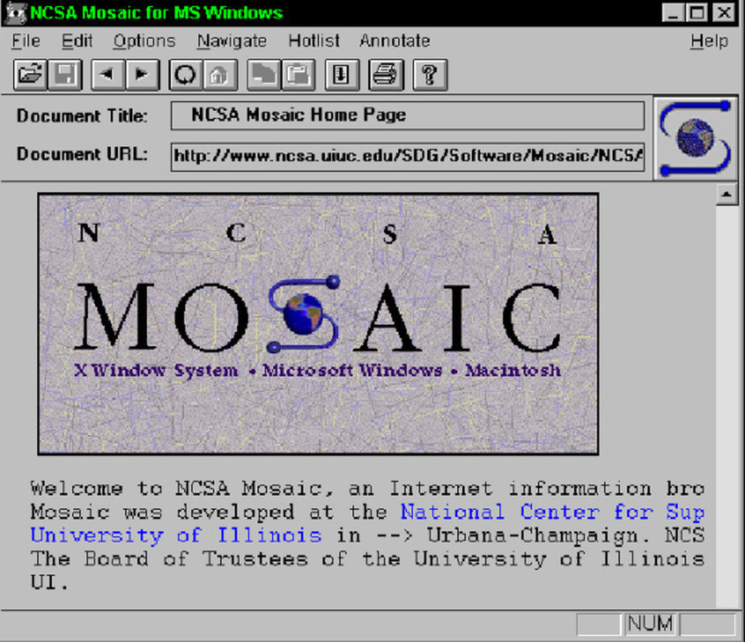
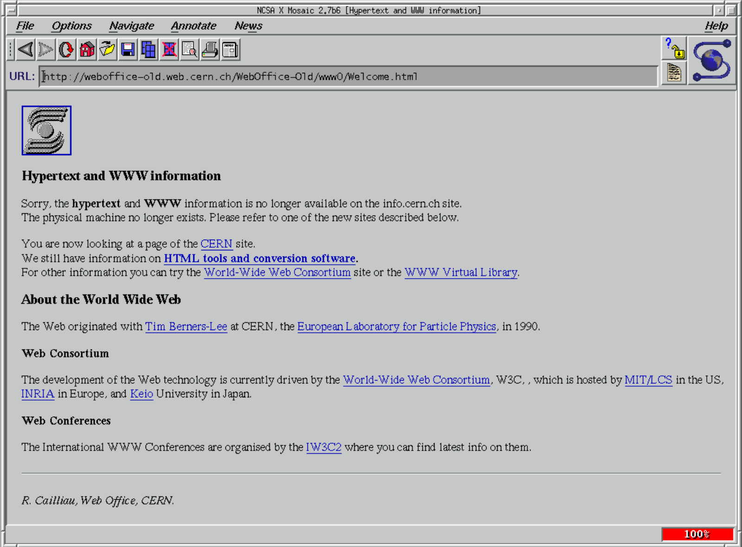
1993년
Marc Andreessen
1994년
1998년
2007년
2008년
2010년
2011년
2015년
Notes:
마크앤드리슨. 이사람이 최초로 그림과 텍스트를 함께 보여주는 브라우저를 만들엇습니다.
그게 바로 모자이크 웹 브라우저

Slide 12
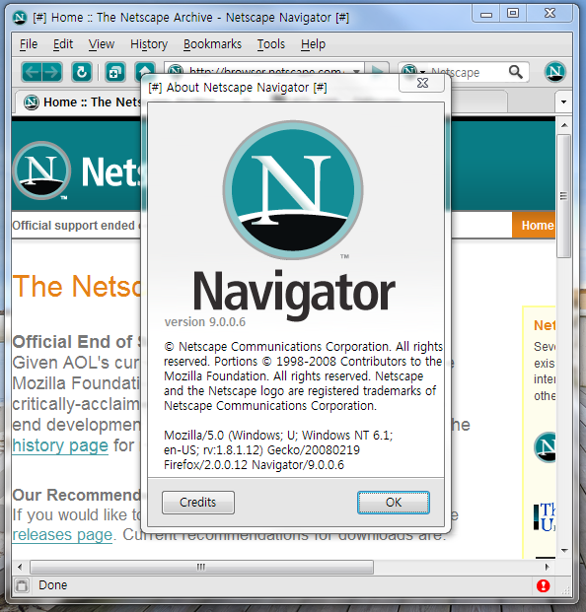
1989년
1993년
1994년
네비게이터vs익스플로러
1998년
2007년
2008년
2010년
2011년
2015년
Notes:
마크 앤드리슨의 전 회사가 모자이크의 소유권을 주장하자 마크 앤드리슨은 넷스케이프 회사를 설립하고, 네비게이터를 만들었습니다.

Slide 13

1993년 점유율 역전
1994년
네비게이터vs익스플로러
1998년
80%
2007년
2008년
2010년
2011년
2015년
Notes:
마이크로소프트에서는 모자이크를 발전시켜 익스플로러를 탄생시켰습니다. 앤드류슨의 전 회사에서 모자이크를 매각해서요. 하지만 이미 네비게이터는 시장 점유율 80%로 네비게이터를 쉽게 이기진 못했쬬. 그래서 전략을 짭니다.

Slide 14
1993년
1994년
1998년
점유율 역전
50%
2007년
46%
2008년
2010년
2011년
2015년
Notes:
그 전략으로 네비게이터 46% 익스플로러 50%로 점유율이 역전됩니다.

Slide 15
1993년
1994년
1998년
점유율 역전
2007년
2008년
우리 운영체제에는 익스플로러 기본 설치 (운영체제와 묶음)
개발진 증가
거래처들한테 네비게이터 사용 못하게함
2010년
2011년
2015년
Notes:
전략은 세가지였습니다. 어찌보면 치사하죠

Slide 16

1989년
1993년
1994년
1998년
2007년
넷스케이프 개발 종료
2008년
2010년
2011년
2015년
Notes:
결국 넷스케이프 개발이 종료하게 됩니다. 이 뒤를 파이어폭스가 잇게됩니다.

Slide 17
1989년
1993년
1994년
1998년
2007년
2008년
구글 크롬 출시
2010년
2011년
2015년
Notes:
구글이 크롬을 출시하고요

Slide 18
1989년
1993년
1994년
1998년
2007년
2008년
2010년
파이어폭스 점유율 1위
2011년
2015년
Notes:
파이어폭스 점유율 1위

Slide 19

1989년
1993년
1994년
1998년
2007년
2008년
2010년
2011년
대량의 업데이트
2015년
Notes:
크롬과 파이어폭스 버전이 많이 업데이트 됐습니다. 근데 인터넷익스플로워는 업데이트 할수없ㅅ엇읍니다. 너무 무거웠기때문입니다.

Slide 20
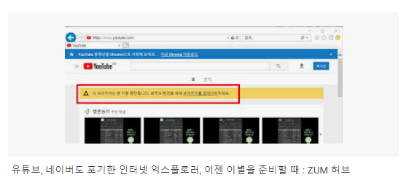
2010년
2011년
2015년
IE 개발 중지 선언
Notes:
결국 인터넷 익스플로러는 개발중지선언을합니다. 단 지원중지는 하지않고요

Slide 21
Notes:
브라우저의역사를 알아봈습니다. 크롬의 점유율이 상승하고 IE의 점유율이 하강한 이유는 크롬은 가벼웠고, IE는 무거웠기 때문이었다. 코드를 가볍게 간단하게 짜는 연습을 해야겠다. 이런 교훈을 남기면서 마무리하겠씁니다.

